Slide 1
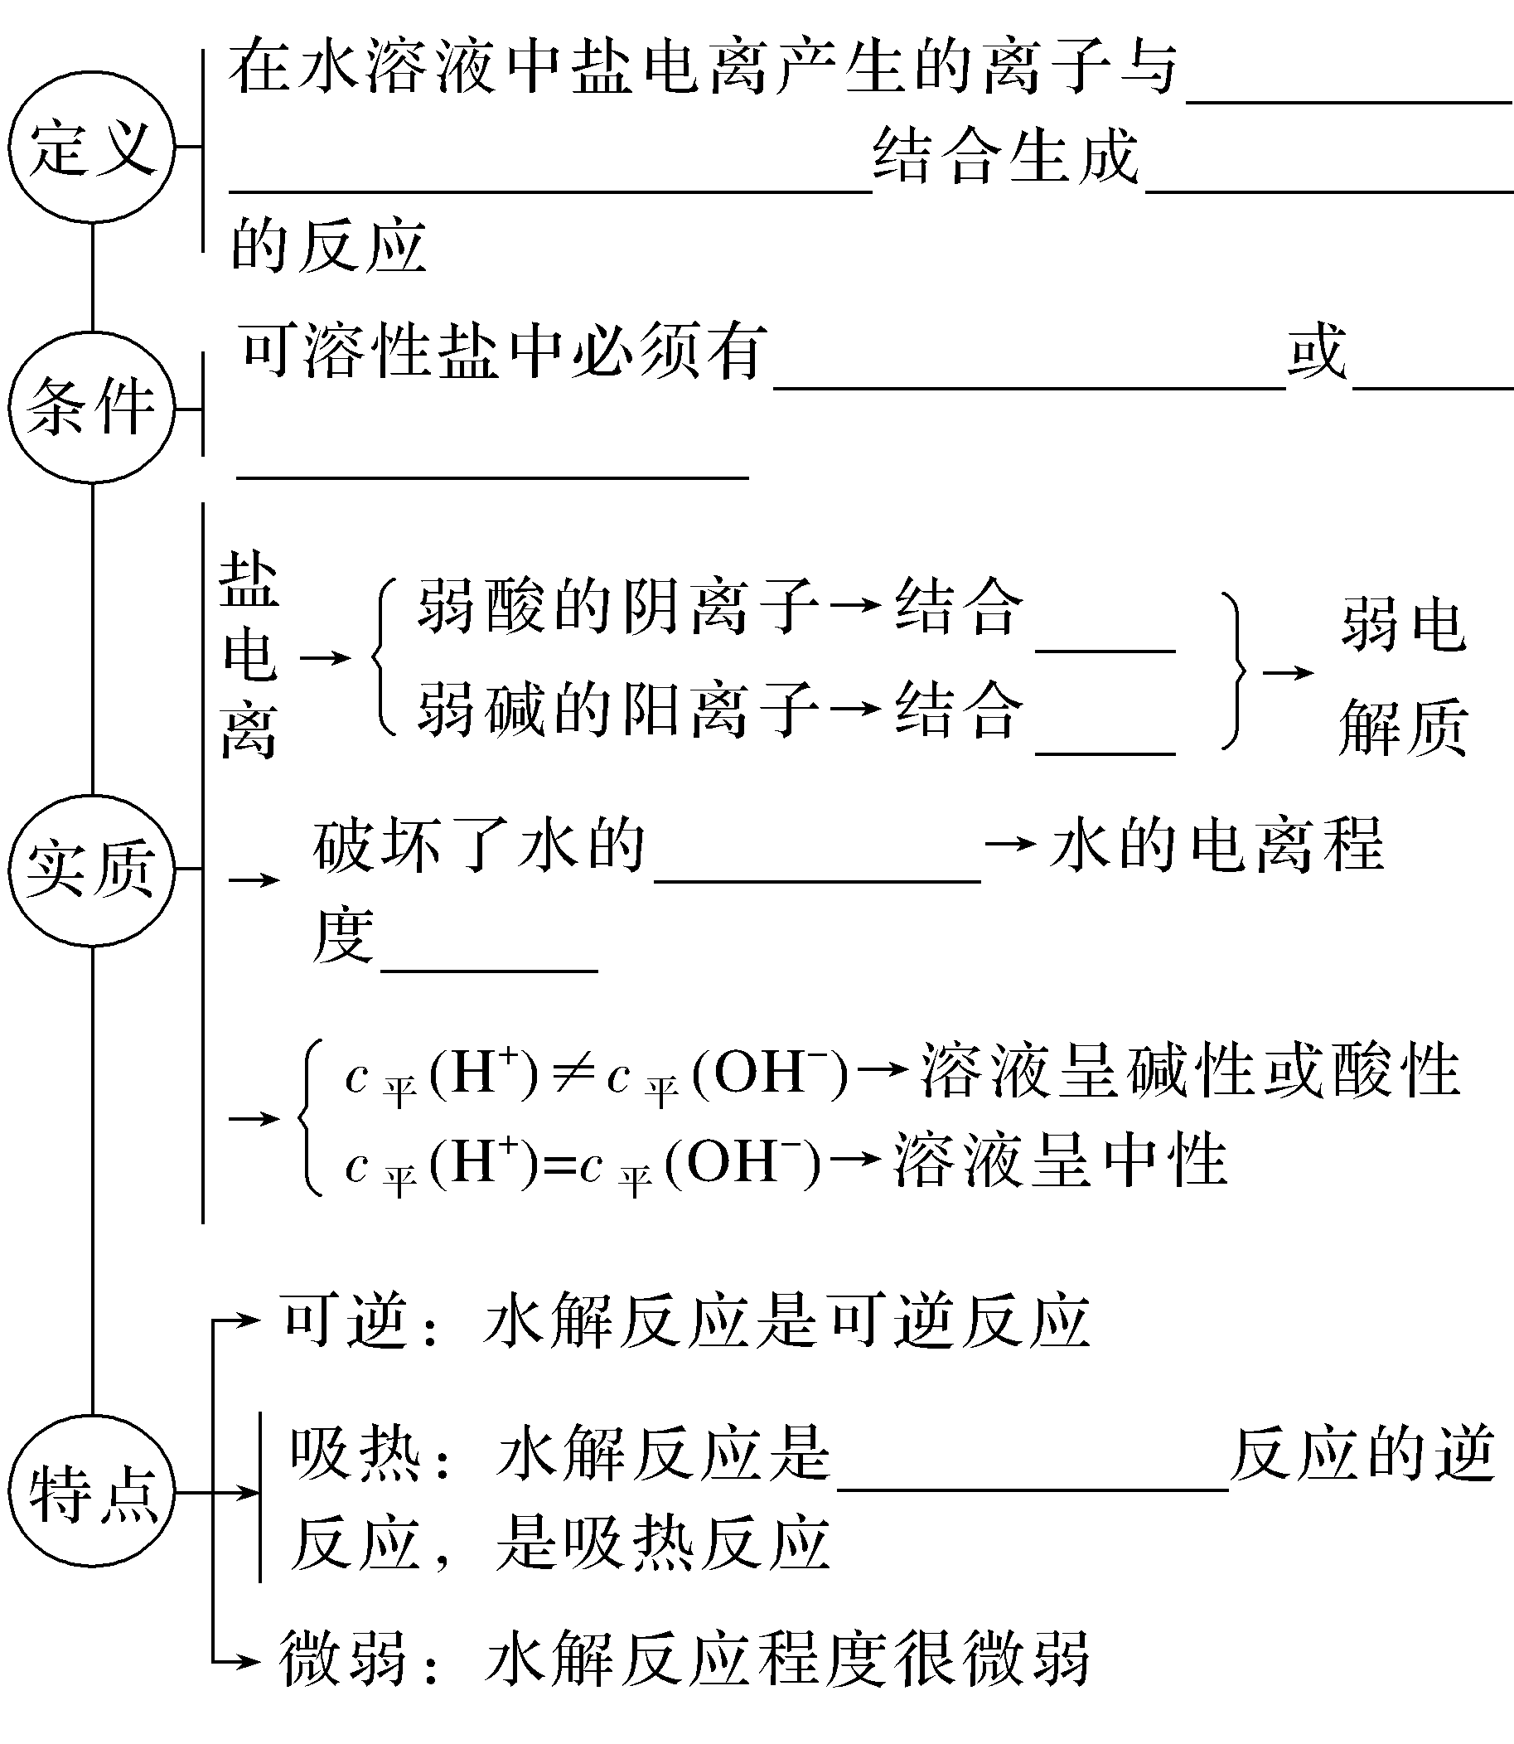
水电离产
生的H＋或OH－
1.盐类的水解
弱电解质
弱酸根离子
弱碱阳离子
H＋
OH－
电离平衡
增大
酸碱中和

Slide 2
2.盐类水解的规律
有弱才水解，越弱越水解；谁强显谁性，同强显中性。
否
中性
是
酸性
是
碱性

Slide 3

已知：相关物质的电离常数(25 ℃)，CH₃COOH K_{a}＝1.8×10^{－5}，HCN K_{a}＝4.9×10^{－10}，H₂CO₃ K_{a1}＝4.5×10^{－7} K_{a2}＝4.7×10^{－11}
排序：相同物质的量浓度的①CH₃COONa、②Na₂CO₃、③NaHCO₃、④NaCN溶液，pH由大到小的顺序：______________________，水的电离程度由大到小的顺序：______________________。
②＞④＞③＞①
②＞④＞③＞①

Slide 4
3.盐类水解离子方程式的书写

Slide 5
(2)实例(写出下列盐溶液中水解的离子方程式)。
①NH₄Cl：__________________________________________________________。
②Na₂CO₃：__________________________________________________________、
_____________________________________________________________________。
③FeCl₃：____________________________________________________________。
④CH₃COONH₄：_____________________________________________________。
⑤AlCl₃溶液和Na₂S溶液混合：__________________________________________。
⑥AlCl₃溶液和NaHCO₃溶液混合：_______________________________________。

Slide 6
1.下列有关盐的说法不正确的是( )

Slide 7
2.室温下，0.1 mol·L^{－1}的NH₄CN溶液的pH等于9.32，据此，
下列说法错误的是( )

Slide 8
3.常温下，浓度均为0.1 mol·L^{－1}的下列四种盐溶液，其pH测定如表所示：
序号 | ① | ② | ③ | ④
溶液 | CH₃COONa | NaHCO₃ | Na₂CO₃ | NaClO
pH | 8.8 | 9.7 | 11.6 | 10.3
下列说法正确的是( )
A.四种溶液中，水的电离程度：①>②>④>③
B.Na₂CO₃和NaHCO₃溶液中，粒子种类相同
C.将等浓度的CH₃COOH和HClO溶液比较，pH小的是HClO
D.③溶液中水电离出的c_{平}(OH－)＝1×10^{－11.6} mol·L^{－1}

Slide 9
酸式盐水溶液酸碱性的判断

Slide 11
1.影响盐类水解的因素
(1)内因：形成盐的弱酸或弱碱越弱，其对应的弱酸根离子或弱碱阳离子的水解程度________，溶液的碱性或酸性________。
如水解程度：Na₂CO₃________Na₂SO₃，Na₂CO₃________NaHCO₃。
(2)外因
①盐类水解平衡同电离平衡一样，当温度、浓度等条件改变时，会引起水解平衡的移动，从而影响盐类水解的程度。其中浓度的影响通常包括：加水稀释、加入适量的酸或碱及能与酸或碱反应的盐等。
越大
越强
>
>

Slide 12
②实例
条件 | 平衡移动方向 | H＋数 | pH | 现象
升温
通HCl
加H₂O
加NaHCO₃
向右
增多
减小
颜色变深
向左
增多
减小
颜色变浅
向右
增多
增大
颜色变浅
向右
减少
增大
生成红褐色沉淀，放出气体

Slide 13
为探究盐类水解是一个吸热过程，请用Na₂CO₃溶液和其他必要试剂，设计一个简单的实验方案：___________________________________________________
___________________________________________________________________。
取Na₂CO₃溶液，滴加酚酞溶液呈红色，然后分成两份，
加热其中一份，若红色变深，则盐类水解吸热

Slide 14
Al(OH)₃、Fe(OH)₃
Al₂O₃
Fe₂O₃
CuSO₄

Slide 15
(3)抑制盐类水解的应用举例
在配制FeCl₃、AlCl₃、SnCl₂等溶液时为抑制水解，常先将盐溶于少量________中，再加蒸馏水稀释到所需浓度。
(4)规范答题示例
①ZnCl₂溶液可作焊接时的除锈剂的原因：
__________________________________________________________。
②热的纯碱溶液去油污效果好，原因是
___________________________________________________________________
___________________________________________________________________。
浓盐酸
Zn^{2＋}水解使溶液显酸性，能溶解铁锈
碳酸钠的水解为吸热反应，升高温度水解平衡向右移动，溶液的碱性增强，去污效果增强

Slide 16
③铵态氮肥与草木灰不得混用的理由：
__________________________________________________________________
__________________________________________________________________。
④用MgCl₂·6H₂O晶体得到纯的无水MgCl₂的操作方法及理由是
__________________________________________________________________
__________________________________________________________________。
在干燥的HCl气流中加热MgCl₂·6H₂O，可以得到无水MgCl₂，HCl气流能抑制MgCl₂的水解，且带走MgCl₂·6H₂O因受热产生的水蒸气

Slide 17
(一)外界因素对盐类水解的影响
1.下列有关电解质溶液的说法不正确的是( )

Slide 18
A
A.通入少量HCl气体 B.加入少量H₂O
C.加入少量NaOH固体 D.升高温度

Slide 19
(二)盐类水解的应用
3.下列物质的水溶液在空气中小心加热蒸干至质量不再减少为止，能得到较纯净的原溶质的是________。
①③
①CuSO₄ ②FeSO₄ ③K₂CO₃ ④Ca(HCO₃)₂ ⑤NH₄HCO₃ ⑥KMnO₄
⑦FeCl₃

Slide 20
4.下列有关问题与盐类的水解有关的是________________。
①②③④
①NH₄Cl与ZnCl₂溶液可作焊接金属中的除锈剂
②草木灰与铵态氮肥不能混合施用
③实验室盛放碳酸钠溶液的试剂瓶不能用磨口玻璃塞
④加热蒸干CuCl₂溶液得到Cu(OH)₂固体

Slide 21
5.维持pH的稳定对生命体的生理活动、化学电源的高效工作等具有重要意义。
常温下，在不同试剂中加入酸或碱后体系pH的变化如表所示。
试剂 | pH
 | 初始 | 通入0.01 mol HCl气体 | 加入0.01 mol NaOH固体
ⅰ.1 L H₂O | 7 | a | 12
ⅱ.0.10 mol CH₃COOH＋0.10 mol CH₃COONa配制成1 L的溶液 | 4.76 | 4.67 | 4.85

Slide 22
(1)a＝________(忽略通入HCl气体前后体系的体积变化)。
(2)结合化学用语解释试剂ⅱ显酸性的原因：
____________________________________________________________________________________________________________________________________________________________________________________________________________________________________________________________________________________。
2

Slide 23
(3)试剂ⅱ中微粒浓度关系正确的有__________(填序号)。
a.c_{平}(CH₃COOH)>c_{平}(Na＋)>c_{平}(CH₃COO－)
b.2c_{平}(H＋)＝c_{平}(CH₃COO－)－c_{平}(CH₃COOH)＋2c_{平}(OH－)
c.c_{平}(CH₃COOH)＋c_{平}(CH₃COO－)＝0.2 mol·L^{－1}
(4)由表中数据可知，试剂ⅱ的pH受一定量的酸和碱的影响不大。溶液的这种能对抗外来少量强酸、强碱或适当稀释，而保持溶液的pH几乎不变的作用称为缓冲作用。下列溶液具有缓冲作用的是________(填序号)。
a.HCl－NaCl b.Na₂CO₃－NaHCO₃
c.NH₃·H₂O－NH₄Cl d.KOH－KCl
bc
bc

Slide 25
知识点三
水解常数(K_{h})及应用
自主梳理
对点练通

Slide 26
1.水解常数

Slide 27
2.K_{h}与K_{a}或K_{b}的换算关系

Slide 28
3.水解常数的应用

Slide 30
1.(1)25 ℃ 0.01 mol·L^{－1} NaA溶液的pH＝10，则A－的水解常数表达式为
________________________________，其值约为________________。
10^{－6} mol·L^{－1}
1.67×10^{－7} mol·L^{－1}
1×10^{－12} mol·L^{－1}
60

Slide 31
10
10¹⁰mn

Slide 32
3.已知25 ℃时，H₂A的K_{a1}＝1×10^{－6}，K_{a2}＝1×10^{－10}，则25 ℃时，NaHA溶液呈________性，写出推导过程_____________________________________。

Slide 33
1.(2023·北京卷)下列过程与水解反应无关的是( )
A.热的纯碱溶液去除油脂
B.重油在高温、高压和催化剂作用下转化为小分子烃
C.蛋白质在酶的作用下转化为氨基酸
D.向沸水中滴入饱和FeCl₃溶液制备Fe(OH)₃胶体

Slide 34
2.(北京卷)测定0.1 mol·L^{－1} Na₂SO₃溶液先升温再降温过程中的pH，数据如下。
时刻 | ① | ② | ③ | ④
温度/℃ | 25 | 30 | 40 | 25
pH | 9.66 | 9.52 | 9.37 | 9.25
C

Slide 35
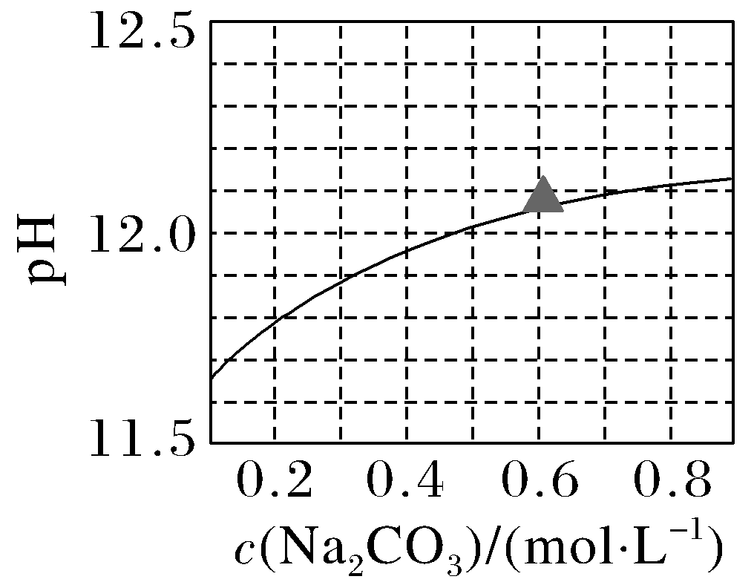
3.(2023·海南卷)25 ℃下，Na₂CO₃水溶液的pH随其浓度的变化关系如图所示。下列说法正确的是( )
A.c(Na₂CO₃)＝0.6 mol·L^{－1}时，溶液中
c(OH－)<0.01 mol·L^{－1}
B.Na₂CO₃水解程度随其浓度增大而减小
C.在水中H₂CO₃的K_{a2}<4×10^{－11}
D.0.2 mol·L^{－1}的Na₂CO₃溶液和0.3 mol·L^{－1}
的NaHCO₃溶液等体积混合，得到的溶液c(OH－)<2×10^{－4} mol·L^{－1}

Slide 36
4.(2022·湖南卷)为探究FeCl₃的性质，进行了如下实验(FeCl₃和Na₂SO₃溶液浓度均为0.1 mol·L^{－1})。
实验 | 操作与现象
① | 在5 mL水中滴加2滴FeCl₃溶液，呈棕黄色；煮沸，溶液变红褐色
② | 在5 mL FeCl₃溶液中滴加2滴Na₂SO₃溶液，变红褐色；再滴加K₃[Fe(CN)₆]溶液，产生蓝色沉淀
③ | 在5 mL Na₂SO₃溶液中滴加2滴FeCl₃溶液，变红褐色；将上述混合液分成两份，一份滴加K₃[Fe(CN)₆]溶液，无蓝色沉淀生成；另一份煮沸，产生红褐色沉淀

